Slide 1
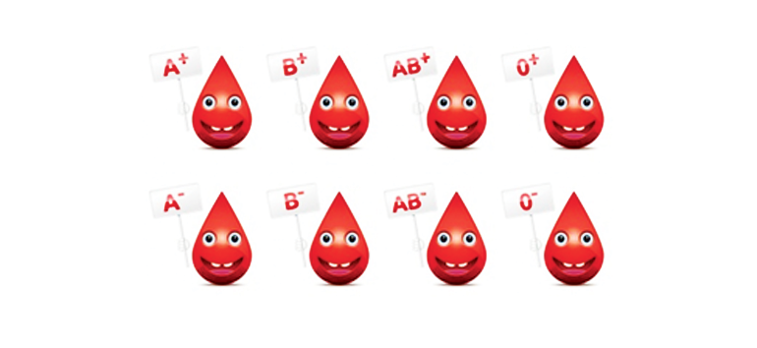
ΣΥΜΒΑΤΟΤΗΤΑ

Slide 2
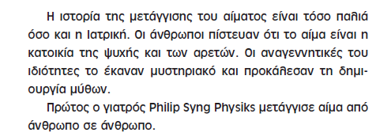
ΙΣΤΟΡΙΑ

Slide 3
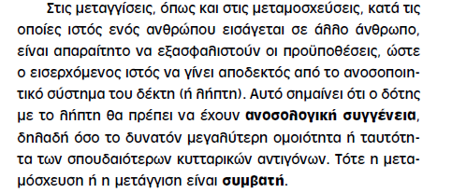
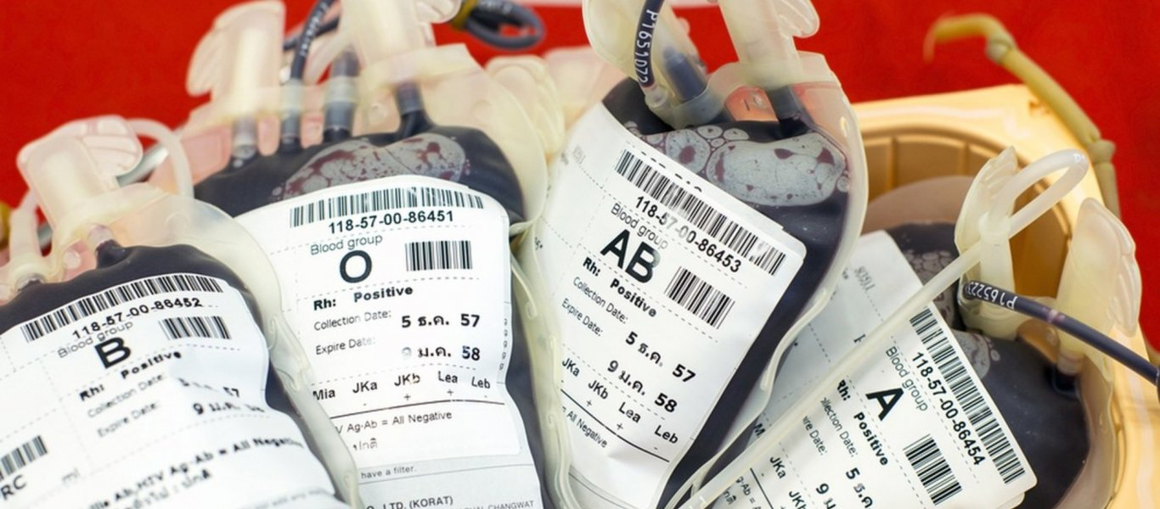
ΤΙ ΣΗΜΑΙΝΕΙ ΣΥΜΒΑΤΟΤΗΤΑ

Slide 4
ΠΩΣ ΕΛΕΓΧΕΤΑΙ Η ΣΥΜΒΑΤΟΤΗΤΑ

Slide 5
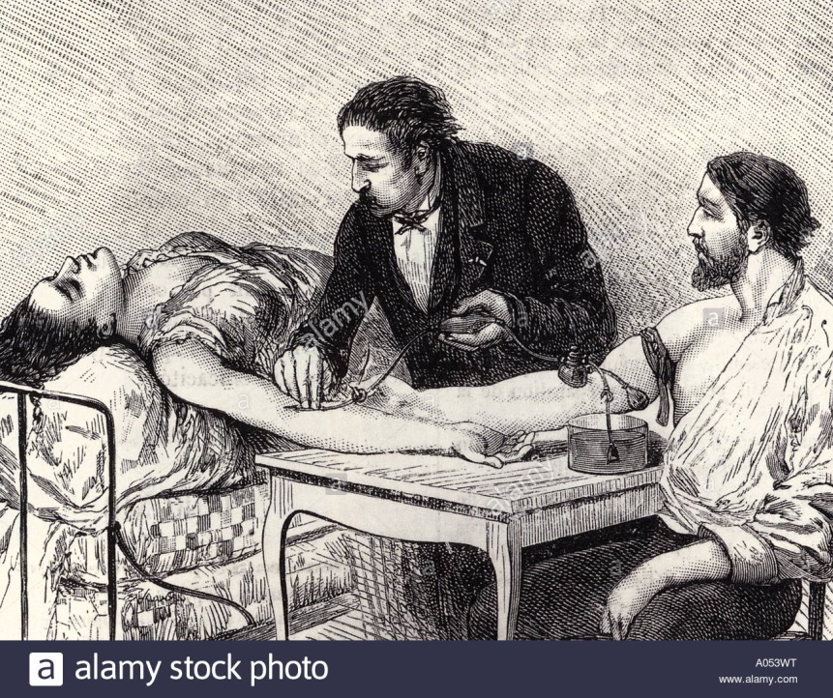
ΠΟΙΟΣ ΕΙΝΑΙ Ο ΔΟΤΗΣ ΚΑΙ ΠΟΙΟΣ ΕΙΝΑΙ Ο ΔΕΚΤΗΣ
ΔΟΤΗΣ
ΔΕΚΤΗΣ

Slide 6
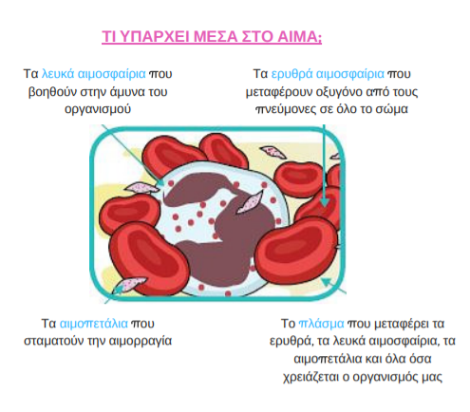
ΟΜΑΔΕΣ ΑΙΜΑΤΟΣ ΚΑΙ ΣΥΜΒΑΤΟΤΗΤΑ

Slide 8
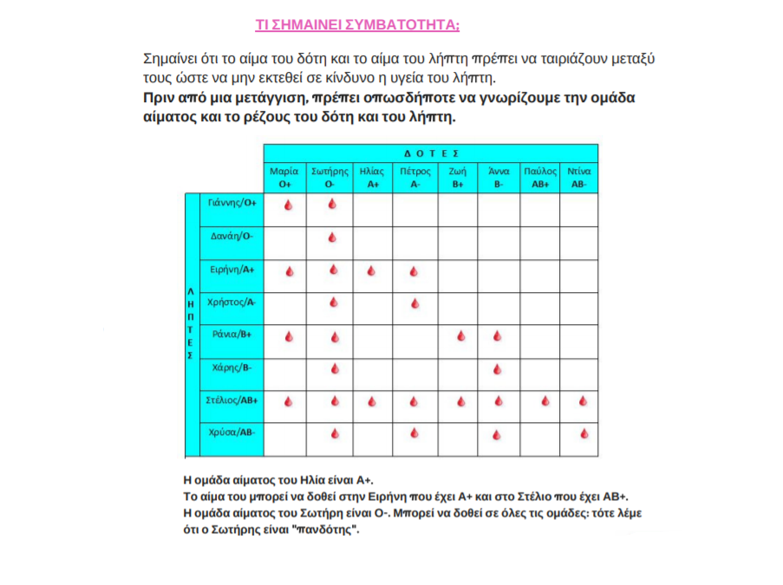

Slide 9
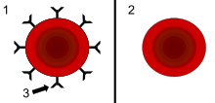
ΣΥΣΤΗΜΑ AB0

Slide 10
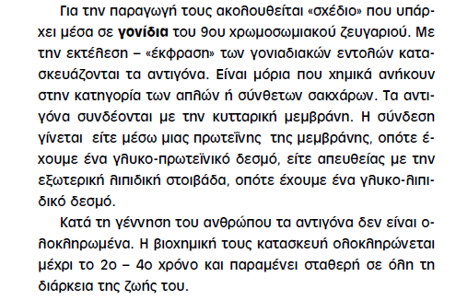
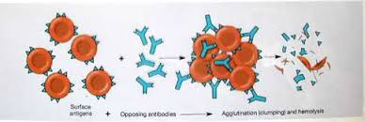
ΠΩΣ ΚΑΤΑΣΚΕΥΑΖΟΝΤΑΙ ΤΑ ΕΡΥΘΡΟΚΥΤΤΑΡΙΚΑ ΑΝΤΙΓΟΝΑ

Slide 11
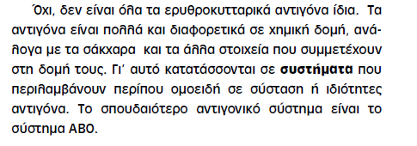
ΕΙΝΑΙ ΟΛΑ ΤΑ ΕΡΥΘΡΟΚΥΤΤΑΡΙΚΑ ΑΝΤΙΓΟΝΑ ΙΔΙΑ ?
ΟΧΙ

Slide 12
ΠΟΙΑ ΕΡΥΘΡΟΚΥΤΤΑΡΙΚΑ ΑΝΤΙΓΟΝΑ ΠΕΡΙΛΑΜΒΑΝΕΙ ΤΟ ΣΥΣΤΗΜΑ ΟΜΑΔΩΝ ΑΒΟ

Slide 13
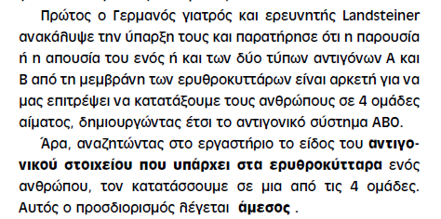
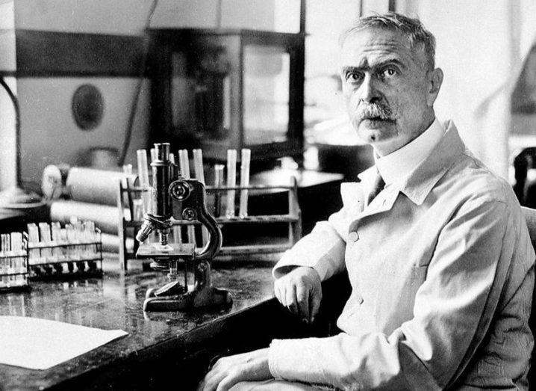
ΟΙ ΠΡΩΤΗ ΕΞΕΡΕΥΝΗΣΗ ΑΝΤΙΓΟΝΩΝ

Slide 14
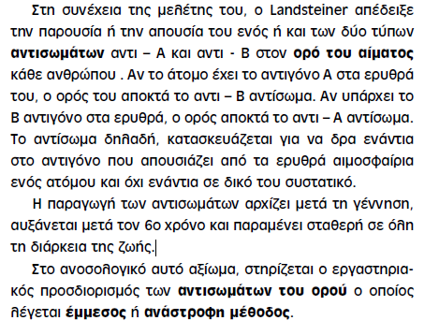
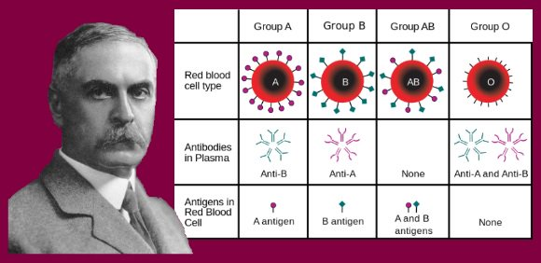
ΤΙ ΑΠΕΔΕΙΞΕ Ο LANDSTEINER

Slide 15
ΤΕΛΟΣ ΠΑΡΟΥΣΙΑΣΗΣ

